Slide 1
Портфолио к лабораторной работе 2
Литовченко Даниила Владиславовича, 2 группы,
3 подгруппы

Slide 2
Резюме
Лабораторную работу 2 представляет студент-исследователь Литовченко Даниил Владиславович, 1 курса направления Информатика и вычислительная техника.

Slide 3
Справочник
http://ru.solverbook.com/spravochnik/mexanika/kinematika/dvizhenie-tela-broshennogo-pod-uglom-k-gorizontu/ - теоретический материал, формулы, задачи и примеры их решения
http://www.eduspb.com/node/1669 - справочник с формулами и теорией

Slide 4
Термины
Баллистика — наука о движении тел, брошенных в пространстве, основанная на математике и физике.
Траектория - линия, которую описывает точка при своем движении. Если траектория — прямая линия, то движение называется прямолинейным, в противном случае — криволинейным.
Движение тела, брошенного под углом к горизонту - один из видов криволинейного движения. Это движение объединяет в себе прямолинейное равномерное движение и движение тела, брошенного вертикально вверх

Slide 5
Отчет
Во время организации и проведении исследовательской работы были использованы материалы лекций, информационные технологии в виде электронных таблиц Excel и различные электронные справочники. В результате была получена наглядная модель расчета траектории тела брошенного под углом к горизонту.

Slide 6
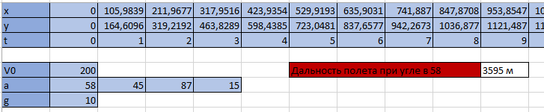
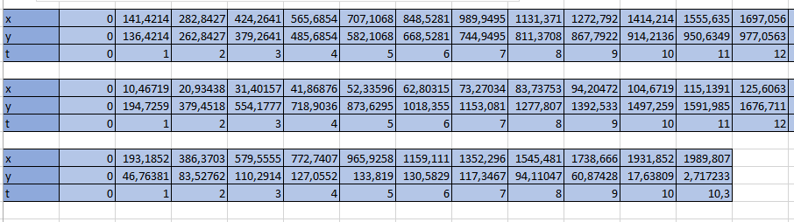
Исходные и полученные данные

Slide 7
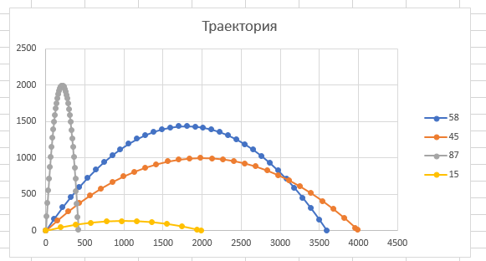
График

Slide 8
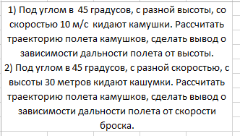
Задача 2 Формулировка

Slide 9
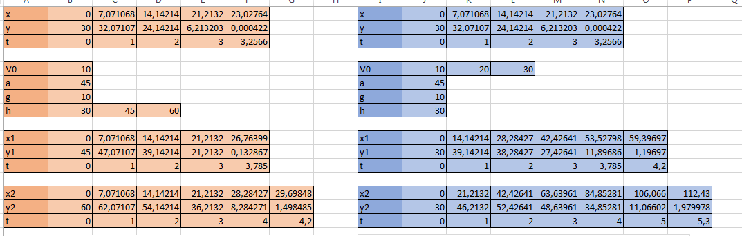
Задача 2 Исходные и полученные данные

Slide 10
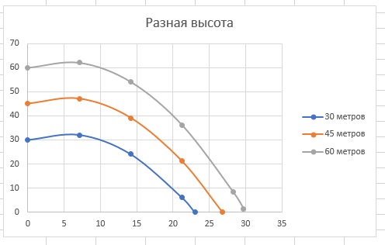
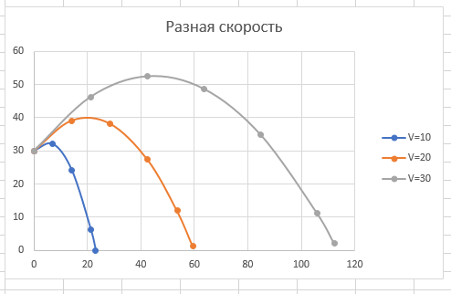
Задача 2 Графики

Slide 11

Задача 2 Выводы

